Slide 1
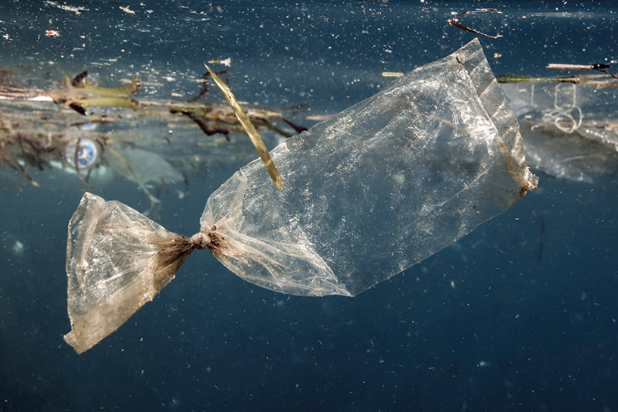
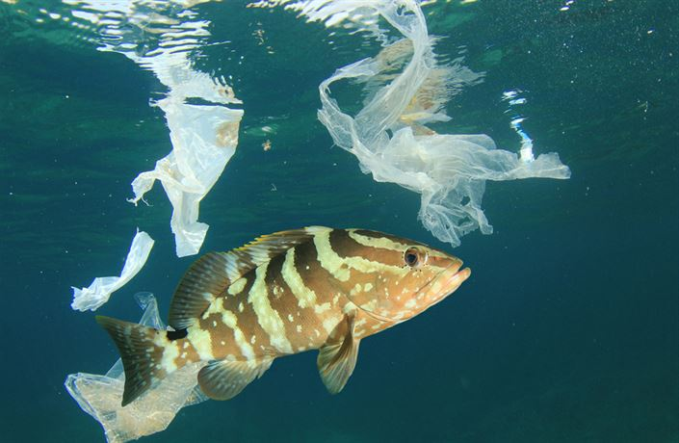
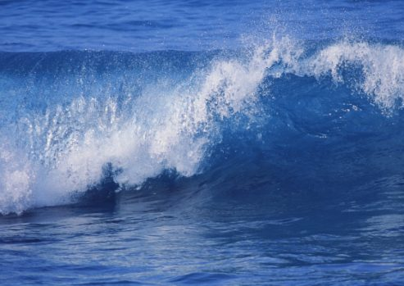
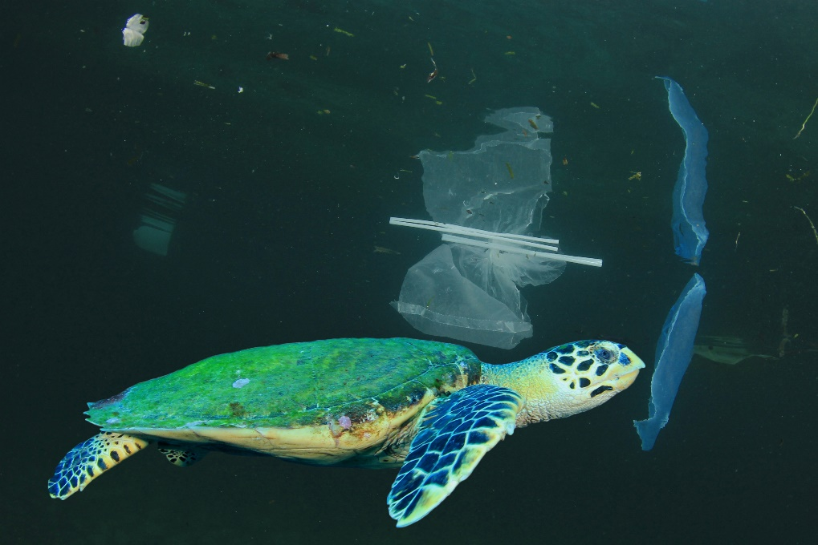
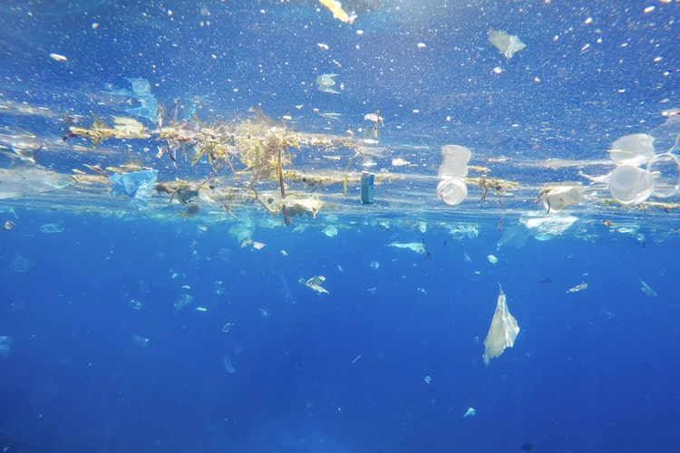
PLASTY A MIKROPLASTY

Slide 2
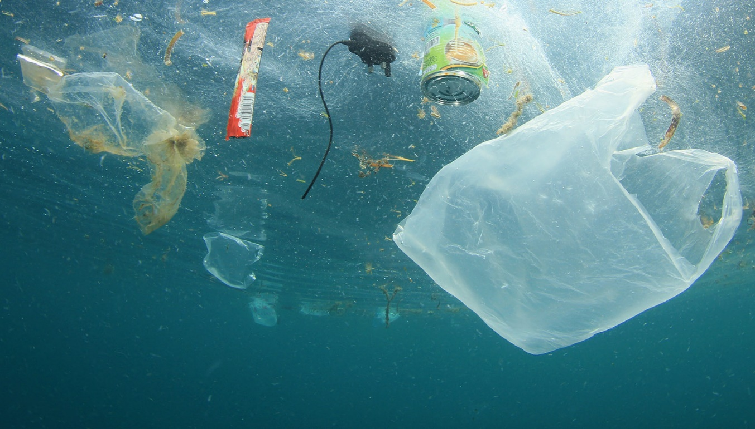
PLASTY A MIKROPLASTY
V oceánech dnes plave více než 150 milionů
tun plastů
Každý rok přibude zhruba 4,8-12,7 milionů
tun plastového odpadu

Slide 3
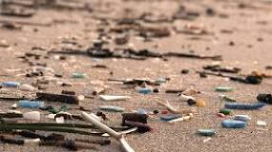
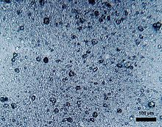
CO MIKROPLASTY ZPŮSOBUJÍ?
Mikroplasty mohou být škodlivé , protože často obsahují různé stabilizátory, zpomalovače hoření a další chemické látky

Slide 4
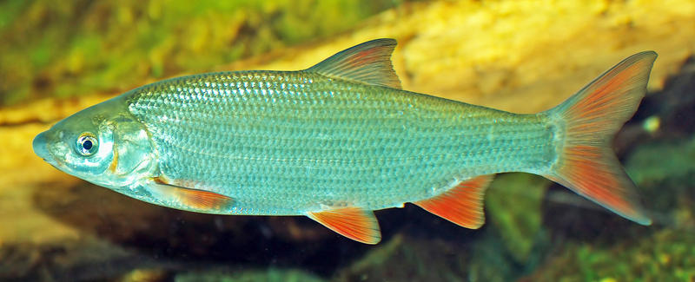
PROBLÉMY ZPŮSOBENÉ PLASTOVÝM ODPADEM V OCEÁNECH
PODMOŘSKÝ ŽIVOT
Mořští živočichové si plasty spletou s potravou a polykají je,nebo se do odpadu-včetně zbytků rybářských sítí zamotají
Z plastů se uvolňují škodlivé chemikálie
Degradace přírodních stanovišť
LIDSKÉ ZDRAVÍ
Jsme vystaveni chemikáliím,které konzumujeme například v rybách

Slide 5
PLASTY V MOŘÍCH OHROŽUJÍ ZVÍŘATA I LIDI!!!
Plasty v oceánech nejsou problémem jen kvůli znečištěným plážím ale hlavně kvůli ničivému vlivu na mořské živočichy,kteří se do větších kusů odpadu zamotávají a ty menší si pletou s potravou.
Požití plastů je může přímo zabít nebo tím mohou do svého těla vstřebat toxické chemické látky.

Slide 6
DĚKUJI ZA POZORNOST

